Slide 1
獻詩
唱哈利路亞
婦女會

Slide 2
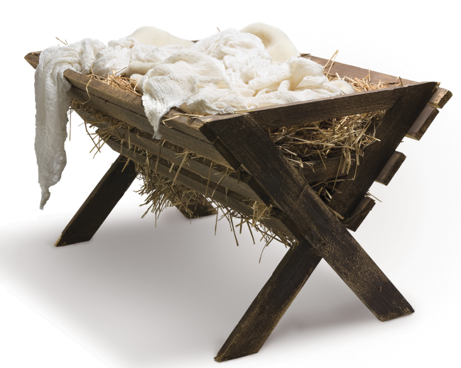
獻上感恩的心， 歸給全能主上帝， 因為伊賞賜聖子主耶穌，基督。 從今軟弱的要得剛強， 貧窮的要得富有， 攏因為主已經成就大事。 感恩，感恩。

